Slide 1
Kobiety są z Wenus, mężczyźni są Marsa - różnice psychologiczne pomiędzy płciami
Zarządzanie sobą

Slide 2
☺
„ Mężczyźni nie rozumieją kobiet, natomiast kobiety rozumieją mężczyzn, aż za dobrze..”.

Slide 3
http://www.youtube.com/watch?v=aZBhyPiyeOs

Slide 4
Specyfika męskiej emocjonalności
Spośród różnych obszarów w których prowadzone są poszukiwania specyfiki emocjonalnej mężczyzn wybrałam cztery, w obrębie których można wstępnie sformułować następujące przypuszczenia;
1. Wydaje się, że mężczyźni w porównaniu z kobietami borykają się z większymi trudnościami w nazywaniu i rozumieniu własnych emocji.
2. Wydaje się, ze w męskiej emocjonalności dominuje tendencja do przeżywania gniewu i jego agresywnej ekspresji.
3. Wydaje się, że istnieje męska i kobieca specyfika oraz odmienność empatycznego stylu rozumienia innych ludzi.
4. Wydaje się, ze w męskiej emocjonalności dominuje tendencja do tłumienia „miękkich i bezbronnych” emocji oraz automatyzm przekształcania ich w gniew lub w seksualne pobudzenia.

Slide 5
Zarówno badania jaki i uważne obserwacje wskazują, że męskie niemowlęta są znacznie bardziej emocjonalne niż dziewczęce. Mali chłopcy są bardziej reaktywni i ekspresyjni, szybciej się pobudzają i łatwiej ulegają strachowi, częściej płaczą, mają niższą tolerancję na napięcie i frustracje, szybciej się denerwują, ich stany emocjonalne ulegają bardziej gwałtownym wahaniom.
Nie ulega więc wątpliwości, że chłopcy rozpoczynają swoje życia jako istoty bardziej emocjonalne niż dziewczynki. Jednak ta sytuacja dość szybko się zmienia i już w drugim półroczu życia można obserwować zmiany w tym zakresie.
typowe formy socjalizacji i wychowania w ogromnym stopniu powodują, że chłopcy uczą się tłumić i eliminować emocje
dziewczynki są zachęcane do kontaktowania się z emocjami i do ich wyrażania.
W trakcie procesów rozwojowych emocjonalność chłopców ulega stłumieniu i „kanalizowaniu”, a emocjonalność dziewcząt jest pobudzana i rozwijana.

Slide 6
MATKI
w okresie wczesnego dzieciństwa na ogół wkładają więcej wysiłku w „zapanowanie” nad bardziej pobudzonymi emocjonalnie synami, bardziej kontrolują swoją ekspresję emocjonalną z troski by nie nastąpiło naruszenie kruchej równowagi emocjonalnej synka.
w relacjach z córkami, przeciwnie, ujawniają szerszą gamę i większą swobodę reakcji emocjonalnych .
Matki częściej posługują się emocjonalnymi słowami wobec córek niż synów- częściej mówią z córkami o smutku, a z synami o gniewie.
Z córkami częściej rozmawiają o doświadczaniu emocji, a z synami o przyczynach i skutkach emocji – w ten sposób pomagają synom w kontrolowaniu ich emocji

Slide 7
OJCOWIE
– ich zainteresowanie dziećmi staje się bardziej aktywne pod koniec drugiego roku życia.
częściej maja interakcje z synkami niż z córkami.
trochę później z synkami angażują się w różne formy „baraszkowania” fizycznego i werbalnego (mocowanie się, tarmoszenie)
wobec córek częściej ujawniają tendencje do mówienia o emocjach.

Slide 8
GRUPY RÓWIEŚNICZE
– także różnicują ze względu na płeć postawy i zachowania, które mogą mieć wpływ na kształtowanie emocjonalności
- Dziewczynki na ogół bawią się w małych grupkach i są bardziej skoncentrowane na relacjach, emocjonalnych sekretach, uczą się rozumieć uczucia i je wyrażać
- Chłopcy zazwyczaj przebywają w większych grupach zajmują się grami i współzawodnictwem, rywalizują, uczą się bycia twardymi i nieczułymi

Slide 9
Empatia emocjonalna Empatia działania
Dość często powtarzana jest opinia, że kobiety są bardziej empatyczne niż mężczyźni, z czego wnioskuje się o mniejszej zdolności mężczyzn do rozumienia innych ludzi.
Różnice w zakresie empatii związane z płcią dotyczą bowiem w większym stopniu treści, na których koncentrują się kobiety i mężczyźni przy rozumieniu innych niż jakości tej empatii.
Wydaje się, ze mężczyźni przede wszystkim rozwijają empatię akcji i działania. Już w okresie dorastania chłopcy uczą się umiejętności spostrzegania różnych spraw z punktu widzenia drugiej osoby ale koncentrują się na przewidywaniu jej czynów czyli tego, co ona może zrobić .
Kontrastuje to z empatią emocjonalną u dziewcząt, w której chodzi o zrozumienie i przewidywania emocji drugiej osoby.

Slide 10
Empatia - cel
Celem empatii działania jest na ogół zaspokojenie interesu osobistego lub grupowego oraz zwiększanie skuteczności wywierania bezpośredniego wpływu na postępowanie innych.
Empatia emocjonalna jest bardziej prospołeczna i jej celem jest na ogół pomaganie, chociaż może być również wykorzystywana do sprawniejszej manipulacji emocjami innej osoby.

Slide 11
Konsekwencje tłumienia i kanalizowania męskiej emocjonalności
Chłopcy uczą się negowania uczuć lęku i smutku, często są zawstydzeni i mało świadomi swoich uczuć. Mężczyźni dystansują się więc od własnego życia emocjonalnego i rozwija się u nich aleksytymia – deficyt zdolności rozpoznawania uczuć i nazywania ich słowami
Można wyróżnić kilka typowych reakcji mężczyzn na kontakt z emocjami, których treści i nasilenia nie umieją rozpoznać:
Dystrakcja – automatyczne przesuwanie uwagi na coś innego niż odczuwane cieleśnie sygnały emocji
Eksplozje – gdy nierozpoznane emocje narastają, nasilają się aż do momentu wybuchu gniewu.
Zamykanie i tłumienie nie rozpoznawanych emocji, zamrażanie uczuć prowadzące do tego, że mężczyzna nic nie czuje.
Niewerbalne ujawnianie nie rozpoznawanych emocji, które „wydostają się” na zewnątrz w gestach, intonacji głosu, wyrazie twarzy itd.
Somatyzacja – doznawanie przykrych stanów somatycznych związanych z napięciem mięśniowymi wynikającym z hamowania i tłumienia stanów emocjonalnych

Slide 12
agresywna kanalizacja emocji
U mężczyzn dokonuje się często tzw. agresywna kanalizacja emocji , co oznacza, że bardzo często automatycznie zamieniają swoje miękkie i bezbronne emocje w reakcje gniewne. Chłopcy uczą się reagować gniewem, wściekłością i rozdrażnieniem oraz wyrażać je agresywnie gdy pojawiają się np. wewnętrzne sygnały niepokoju, strachu, cierpienia, rozczarowania, wstydu czy smutku.
Doświadczanie gniewu wypierającego „miękkie i bezbronne” uczucia jest bardzo atrakcyjne. Przestraszona lub zaniepokojona poprzednio osoba, gdy staje się zagniewana czuje się mocniejsza, bardziej energiczna a wyrażanie gniewu bardzo często zwiększa intensywność wywierania przez nią wpływu na otoczenie. Jej strach i niepokój zostaje ukryty, co chroni przed doświadczaniem wstydu i ujawnieniem bezradności.
INTERESUJĄCE: współcześnie coraz częściej obserwujemy, iż nie tylko młodzi mężczyźni ale także dziewczęta i młode kobiety uczą się takiego automatyczne zamieniania stanów lęku i niepokoju na reakcje gniewne i zachowania agresywne.

Slide 13
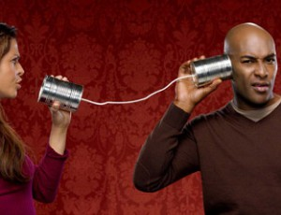
Komunikacja między płciami
Mężczyźni mówią mniej - ich celem jest wywieranie wpływu i ugruntowanie swojej pozycji. Mężczyznom zależy na władzy.
Kobiety mówią więcej – ich celem jest nawiązanie łączności. Kobietom zależy na intymności.
ALE: w grupie mieszanej (w której są mężczyźni) kobiety mówią mniej.

Slide 14
Lakoff twierdziła, że kobiety:
częściej przepraszają w trakcie rozmowy (Przepraszam, ale myślę, że…);
stosują prośby niebezpośrednie i grzeczne polecenia (Chce mi się pić zamiast Podaj mi wody);
zwykle rzadko używają wulgaryzmów i szorstkich słów;
są lepszymi słuchaczami (zadają dodatkowe pytania);
wykazują w rozmowie niepewność i podporządkowanie się zewnętrznej dominacji (Nie wiem, czy można tak powiedzieć, ale…, Nie znam się na tym, ale…);
używają wielu banalnych słów (szczególnie przymiotników, jak cudowny, boski, niesamowity, itp.);
częściej używają czasu przeszłego;
bardziej dbają o poprawność języka i wymowy.

Slide 16
Słowniczek przedstawiający meandry komunikacji-damsko męskiej
KOBIETY MÓWIĘ
MĘŻCZYŹNI SŁYSZĄ
W porządku (także dobrze, niech będzie)
Nie rozumieją, że ani nie w porządku, ani nie dobrze.
5 minut
Ich 5 to tyle czasu, ile akurat potrzebują: 15, albo 45 minut, zależy od okoliczności.
Nic
Ich nic działa, jak komenda wyłączająca myślenie i działanie u mężczyzn. Nic nie jest w porządku!
Skoro tak mówi to tak jest
Czas nie jest względny. 5 minut to 5!
Zatroszczył się. Spytał co jest! Jak NIC to NIC!

Slide 17
SŁOWNICZEK C.D.
Śmiało
Sposób na oznajmienie dezaprobaty.
Być może (także zastanowię się, zobaczymy)
Starają się być delikatne i dyplomatyczne. Zamiast od razu rzucić stanowcze nie, próbują taktownie dać do zrozumienia, że pewne rzeczy nie wchodzą w rachubę.
Jesteś pewny?
Subtelna wskazówka, którą próbują dać do zrozumienia, że oni brną w ślepy zaułek.
Kobiece „śmiało” traktują jak zielone światło, działaj!
Oni usłyszeli tak.
Oni zamiast wrzucić wsteczny, przeważnie jeszcze przyspieszają.

Slide 18
SŁOWNICZEK C.D.
Urocze i Interesujące
Chcą z wyczuciem oznajmić im, że coś się Nam nie podoba. Krótko mówiąc łaskawie umożliwiają im skorygowanie ich własnych błędów.
Szkoda i Przykro
Ostrzegają ich, że to im będzie przykro. Tracą coś. Dają im szansę poprawy.
Już sobie poradziłam
Starają się nie zaogniać sytuacji i nie robić scysji. Optymistycznie zakładają, że może coś do nich dotrze i zrozumieją, co mają zrobić.
Nie rozumieją kompletnie, co one do nich mówią.
Oni taktują to jako retoryczne pytania.
Skoro sobie poradziły, to jest w porządku

Slide 19
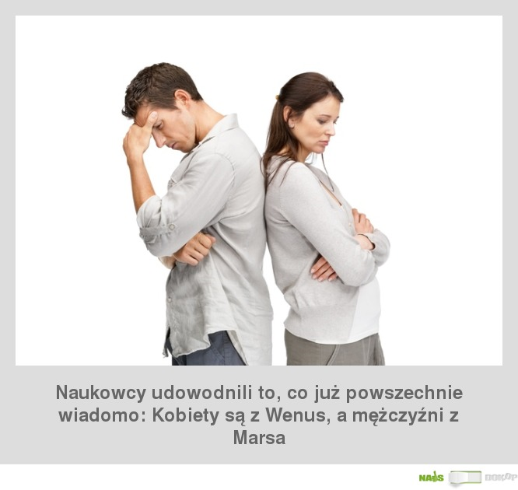
SŁOWNICZEK C.D.
Westchnięcie (gdy słów już brak)
Dezaprobata, załamanie rąk, pretekst do poważnej rozmowy
Nie zwracają na to uwagi. Po długim wzdychaniu pytają: Słabo Ci?

Slide 20
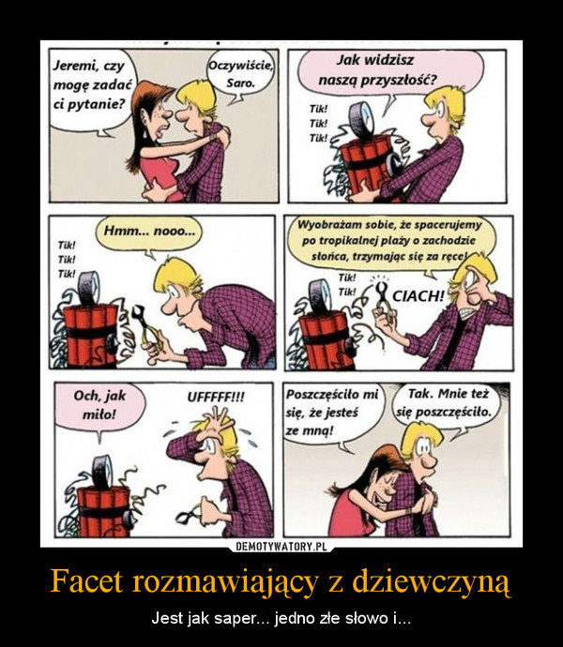

Slide 26
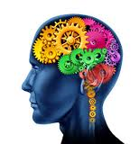
RÓŻNICE W BUDOWIE MÓZGU
Mózg mężczyzn jest większy, ale nie ma to wpływu na inteligencję oraz sposób komunikowania.
Faktem jest specjalizacja półkul mózgowych (tzw. lateralizacja) / R. Ornstein
Kobiety mają lepiej rozwiniętą prawą półkulę - intuicyjną, mężczyźni – lewą, logiczną.

Slide 27
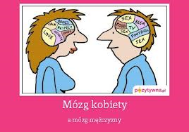
RÓŻNICE W BUDOWIE MÓZGU C.D.

Slide 30
Różnice w mózgu
KOBIETY
MĘŻCZYŹNI
więcej znaczy to co widzą, słyszą, odczuwają
częściej niż panowie płaczą, a jest to spowodowane tym, że do mózgu kobiet dociera większa liczba sygnałów o zabarwieniu emocjonalnym, na które reagują mocniej
do emocjonalnej bliskości dążą poprzez rozmowę i zwierzenia
wyróżniają się bogatszym słownictwem, lepszą pamięcią wzrokową i lepiej "wyczuwają" problemy
rzadziej rozmawiają o uczuciach
mają lepszą koordynację na linii ręka-oko
mają lepsze wyczucie perspektywy i myślenie abstrakcyjne
mają większą pewność siebie
mają większą agresję. Mężczyźni, zdecydowanie częściej niż kobiety uprawiają sporty, w których bycie agresywnym jest niezbędne. Są to wszystkie rodzaje walk oraz gry zespołowe oparte na przewadze fizycznej i sile

Slide 31
Różnice mózgu C.D.
KOBIETY
MĘZCZYŹNI
mózg jest przystosowany do otrzymywania większego zasobu informacji zmysłowych i dostrzegania związków między nimi
są sprytniejsze i bardziej dokładne, zapamiętują też większą liczbę przypadkowych informacji
są empatyczne, bardziej dbają o atmosferę, a nie wyłącznie o treść
zdecydowanie więcej czasu poświęcają swojej urodzie. Stosują diety, nakładają makijaż, modnie się ubierają. Wygląd jest istotnym elementem ich samooceny.
lepsze zapamiętywanie informacji, które tworzą spójną całość albo mają istotne znaczenie
w rozmowie skupiają się na faktach, liczbach, konkretach
koncentrują się na rozwiązywaniu problemów, skutecznym działaniu, efektach swojej pracy
mają lepszą opinię na temat swojego wyglądu, bardziej się sobie podobają
mężczyźni widzą siebie jako całość

Slide 32
Mężczyźni są z Marsa, a kobiety z Wenus?
Badania profesor Reis i Carothers
Stereotypy
Badania Szkoły Wyższej Psychologii Społecznej

